Slide 1
স্বাগতম

Slide 2
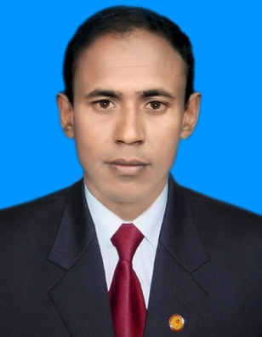
পরিচিতি
মোঃ নিজাম উদ্দিন
সহকারী শিক্ষক
মাধাইনগর দ্বি-মুখী ঊচ্চ বিদ্যালয়
তাড়াশ সিরাজগঞ্জ।

Slide 3
পাঠ পরিচিতি
বিষয়ঃ বাংলা ১ম পত্র
শ্রেণিঃ ১০ম
সময়ঃ ৪৫ মিনিট

Slide 4
আজকের পাঠের বিষয়
“বিদ্রোহী” কবিতা
লেখক- কাজী নজরুল ইসলাস

Slide 5
এই পাঠ শেষে শিক্ষাথীরা-
কবি পরিচিতি বলতে পারবে।
কবিতাটি সুন্দর করে আবৃত্তি করতে পারবে।

Slide 6
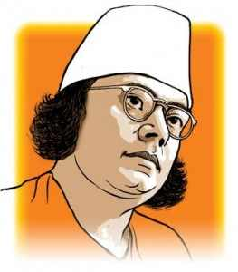
কবি পরিচিতি
জন্ম
১১ই জ্যৈষ্ঠ ১৩০৬ (২৫শে মে ১৮৯৯ )
পশ্চিম বঙ্গের বর্ধমান জেলার
আসানসোল মহাকুমার চুরুলিয়া গ্রামে।

Slide 7
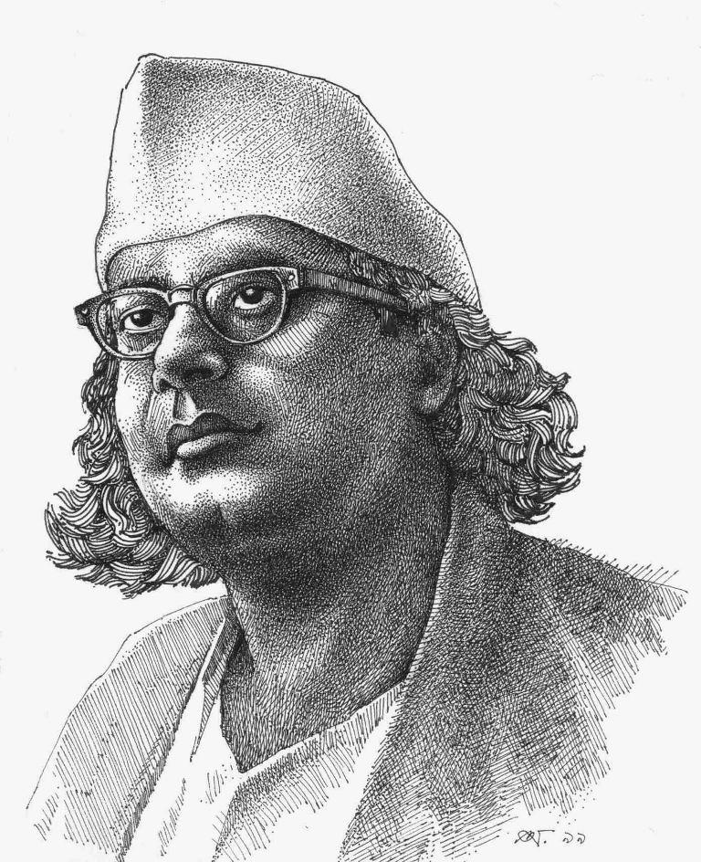
কবি পরিচিতি
বাবার নাম
কাজী ফকির আহম্মেদ
মায়ের নাম – জাহেদা খাতুন

Slide 8
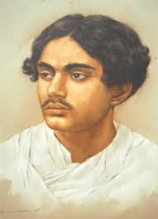
কবি পরিচিতি
বিশেষ নাম
দুখু মিয়া

Slide 9
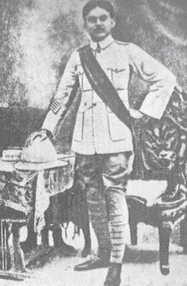
কবি পরিচিতি
১৯১৪ সালে সেনাবাহিনীর বাঙালি
পল্টনে যোগ দিয়ে করাচি যান।

Slide 10
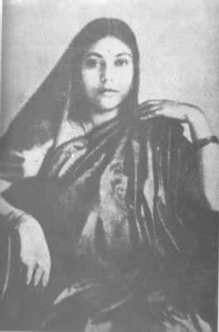
কবি পরিচিতি
কবি সহধর্মীনি
প্রমিলা

Slide 11
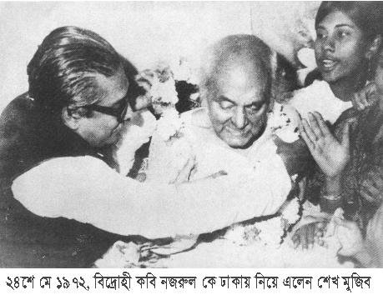
কবি পরিচিতি
বাংলাদেশ নাগরিকত্ব
পান ১৯৭২ সালে

Slide 12
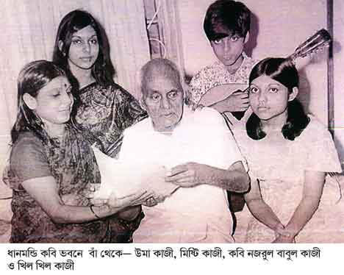
কবি পরিচিতি
মাত্র চল্লিস বছর বয়সে
কবি দুরারোগ্য রোগে
আক্রান্ত হয়ে বাকশক্তি
হারিয়ে ফেলেন।

Slide 13
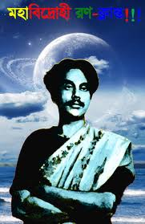
কবি পরিচিতি
কবিতার নাম
ঝিঙেফুল,উমর ফারুক,সংকল্প।
কয়েকটি গ্রন্থের নাম
অগ্নিবীনা, দোলনচাপা, সর্বহারা, বিষের বাঁশী।

Slide 14
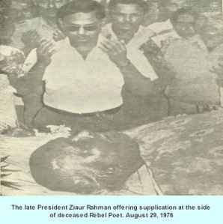
কবি পরিচিতি
২৯শে আগষ্ট
১৯৭৬ সালে কবি
ঢাকায় শেষ
নিঃশ্বাস ত্যগ করেন।

Slide 15
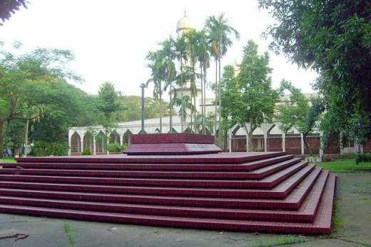
কবি পরিচিতি
ঢাকা বিশ্ববিদ্যালয়ের মসজিদ সংলগ্ল প্রাঙ্গর্ণে রাষ্ট্রীয়
মর্যাদায় সমাহিত করা হয়।

Slide 16
শিক্ষকের আবৃত্তি
আবৃত্তির অডিও

Slide 17
শিক্ষার্থীর আবৃত্তি

Slide 18
দলীয় কাজ
কাজ নং ১। ১০টি বাক্যের মধ্যে নজরুল ইসলামের পরিচয় বর্ণনা কর।
কাজ নং 2। “বল বীর -বল উন্নত মম শির! শির নেহারি’ আমারি নতশির ওই শিখর হিমাদ্রির!” লাইনটি পড়ে তুমি কি বুঝলে তা বিশ্লেষণ কর।

Slide 19
মূল্যায়ন
ক) কবি নজরুল ইসলাম কত সালে জন্ম গ্রহণ করেন?
খ) নজরুল ইসলামের পিতা ও মাতার নাম কি?
গ) কত সালে নজরুল ইসলাম মৃত্যু বরণ করেন?
ঘ) নজরুল ইসলাম রচিত ৫টি গ্রন্থের নাম লিখ?

Slide 20
বাড়ির কাজ
কবি কাজী নজরুল ইসলামের উপর সংক্ষিপ্ত প্রবন্ধ রচনা কর।

Slide 21
ধন্যবাদ
সকল শিক্ষার্থীদের
রাশেদ রায়হান লিটন / কম্পিউটার শিক্ষক
দুর্গাপুর মাধ্যমিক বিদ্যালয়/কুমারখালী।

